Slide 1
Madách Imre:
    Útravaló verseimmel - versterv

Slide 2
Indítékaim
Nem becsül meg e világ.
E pórnép nem elég művelt.
Nem találom helyem eme patkányokban hemzsegő, terméketlen földön.
Kihalt, sivár puszta világban élünk.
A múzsákat is csak bordélyban látni.

Slide 3
Életem tragédiái
Nem ért meg engemet e világ.
Magányosan tengetem a mindennapjaimat.
A szerelem is elkerül.
Isten elhagyott.
Nővérem és családom hiányát már egyre nehezebben viselem.
Egyre vonzóbb a túlvilág számomra.
Számomra csak a klaviatúra maradt.

Slide 4
Segíts kérlek meglátásod szerint…
Jól látom e földhözragadt világot?
Van értelme tovább küzdeni?
Tényleg kilátástalan eme helyzet?
Mi tévő legyek?
Érnek-e valamit becses szavaim?
Tudnék még újat felmutatni?
Kiöregedtem-e már a költői létből?

Slide 5
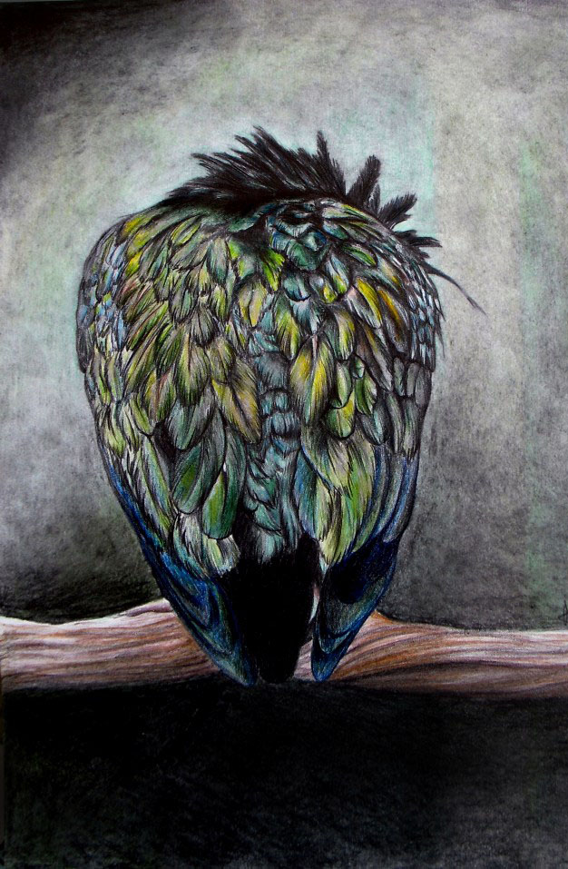
Ki gondol a madárra és a fára,
Ki a költőre, hogy mi sorsban él?

